Slide 1


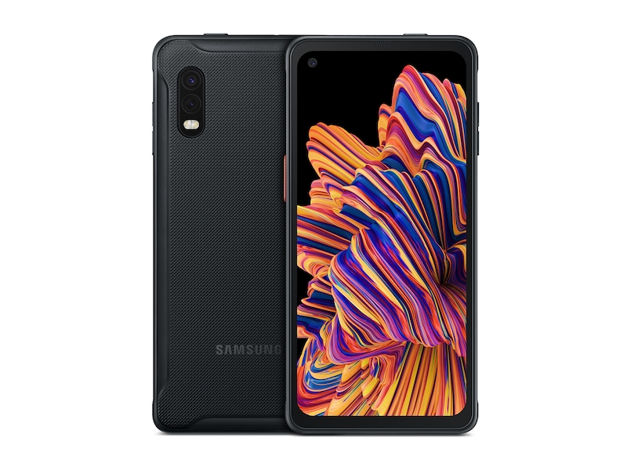
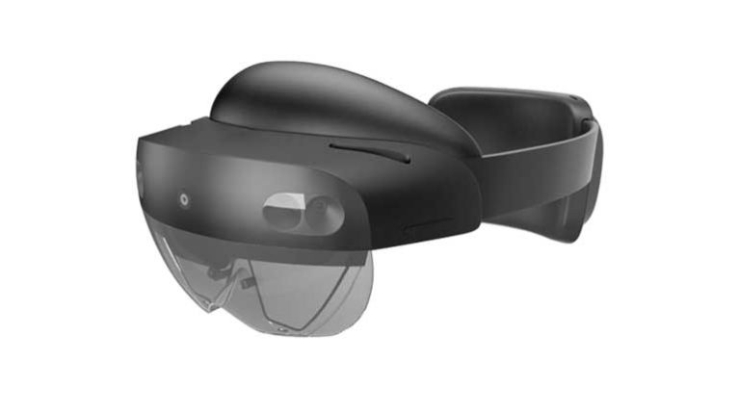
«Σχεδίαση εξωτερικού ελεγκτή για τον έλεγχο περιβάλλοντος μικτής πραγματικότητας» «Designing an external controller for interacting with mixed reality environments»
INPUT
ΔΙΠΛΩΜΑΤΙΚΗ ΠΑΠΑΔΟΥΛΗ ΓΕΩΡΓΙΟΥ
ΠΑΝΕΠΙΣΤΗΜΙΟ ΠΑΤΡΩΝ
ΤΜΗ ΗΛΕΚΤΡΟΛΟΓΩΝ ΜΗΧΑΝΙΚΩΝ ΚΑΙ ΤΕΧΝΟΛΟΓΙΑΣ ΥΠΟΛΟΓΙΣΤΩΝ
ΕΡΓΑΣΤΗΡΙΟ ΔΙΑΔΡΑΣΤΙΚΩΝ ΤΕΧΝΟΛΟΓΙΩΝ
ΕΠΙΒΛΕΠΟΝΤΑΣ: ΚΑΘ. ΝΙΚΟΛΑΟΣ ΑΒΟΥΡΗΣ
ΟΚΤΩΒΡΙΟΣ, 2022

Slide 2
ΠΕΡΙΕΧΟΜΕΝΑ
Εκτεταμένη Πραγματικότητα
Head Mounted Display
Microsoft HoloLens 2
Αρχιτεκτονική Πλαισίου Επικοινωνίας
Αξιολόγηση Πρωτότυπης Αλληλεπίδρασης
Κίνητρο
Smartphone ως 6DOF ελεγκτής
Σύνοψη
Μελλοντικές Προεκτάσεις

Slide 3
Εκτεταμένη Πραγματικότητα (1/2)
VR
AR
MR
Εικονική Πραγματικότητα (VR):
Πλήρης Εμβύθιση
Εικονικός Κόσμος
Επαυξημένη Πραγματικότητα (AR):
Υπέρθεση εικονικού κόσμου
στον πραγματικό
Χρήστης ως εξωτερικός παρατηρητής
Μικτή Πραγματικότητα (MR):
Υπέρθεση εικονικού κόσμου
στον πραγματικό
Χρήστης ως εσωτερικός παρατηρητής

Slide 4
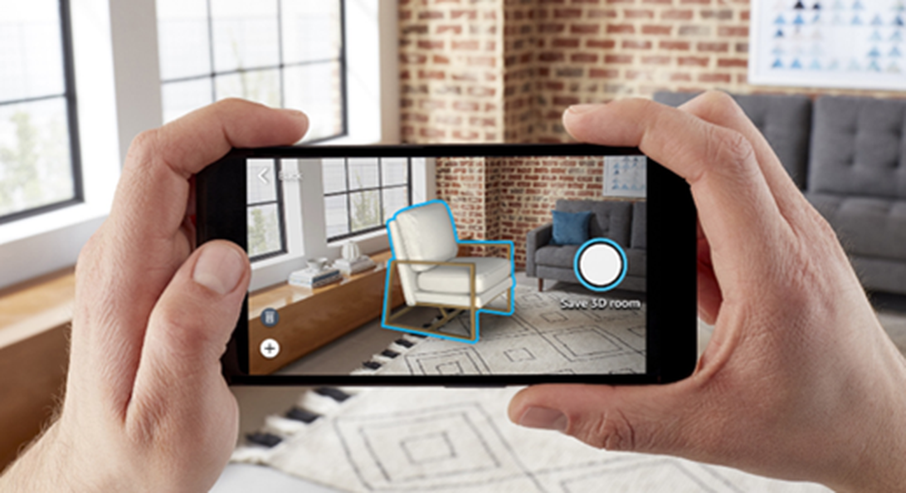
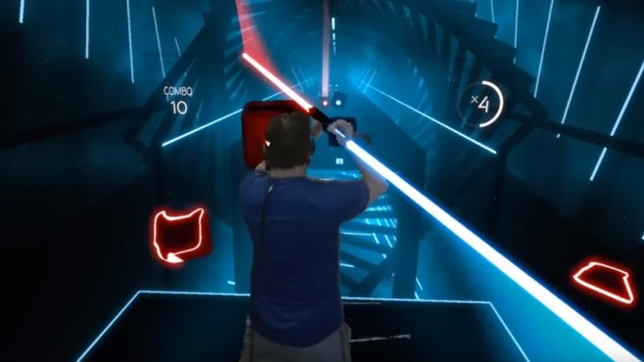
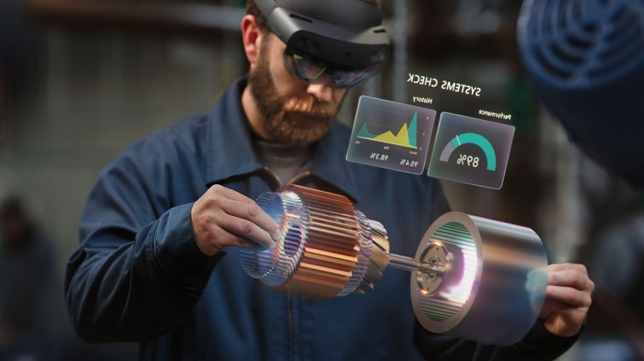
Εκτεταμένη Πραγματικότητα (2/2)
AR: Χρήση Smartphone,
House Design
VR: Χρήση HMD, Beat Saber
MR: Χρήση HMD,
Engineering

Slide 5
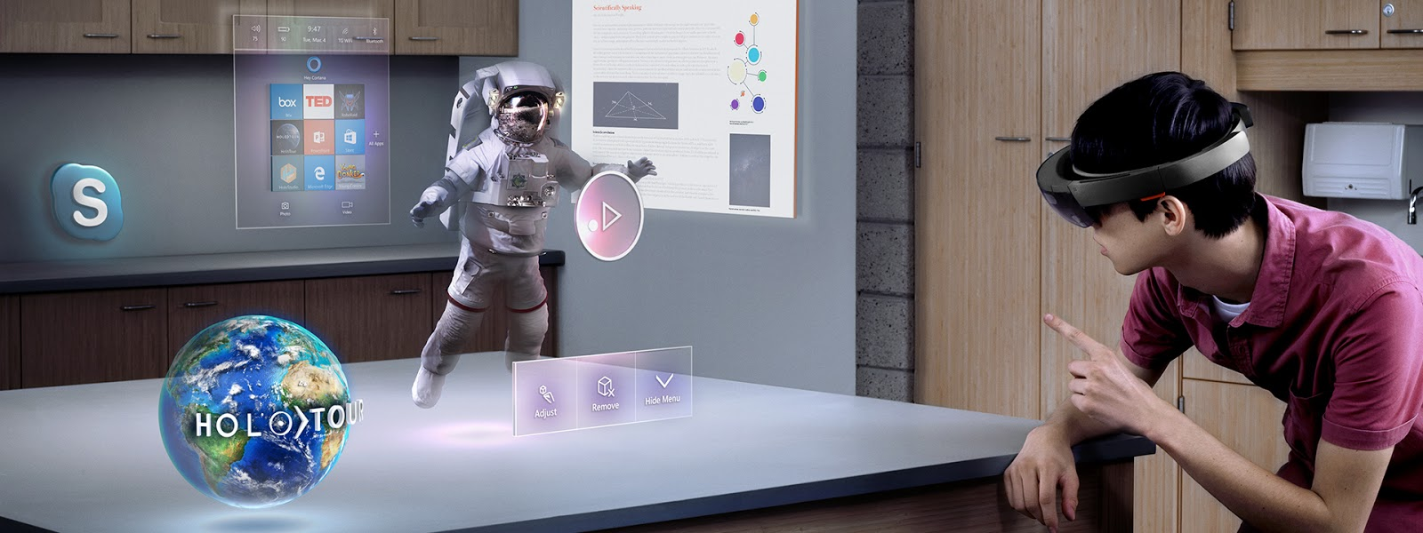
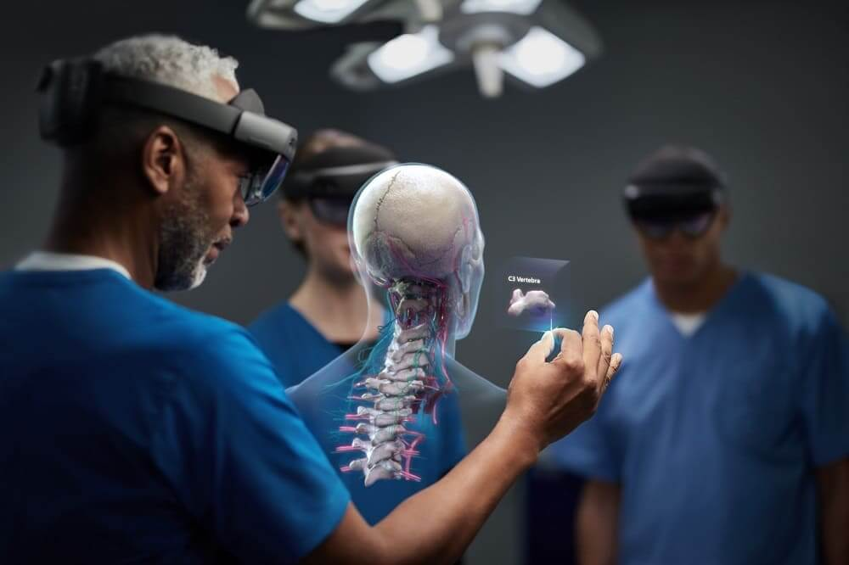
Head Mounted Display (HMD)
Ένα HMD για MR εφαρμογές προσφέρει τη δυνατότητα στο χρήστη υπέρθεσης ενός εικονικού περιβάλλοντος στον πραγματικό κόσμο.
Σε MR εφαρμογές το εικονικό περιβάλλον αλληλεπιδρά με τον πραγματικό κόσμο μέσω χαρτογράφησής του, δημιουργώντας ένα μικτό περιβάλλον.
Στον χρήστη μιας τέτοιας εφαρμογής παρέχονται διάφορες δυνατότητες αλληλεπίδρασης – εισόδου με το μικτό περιβάλλον.

Slide 6

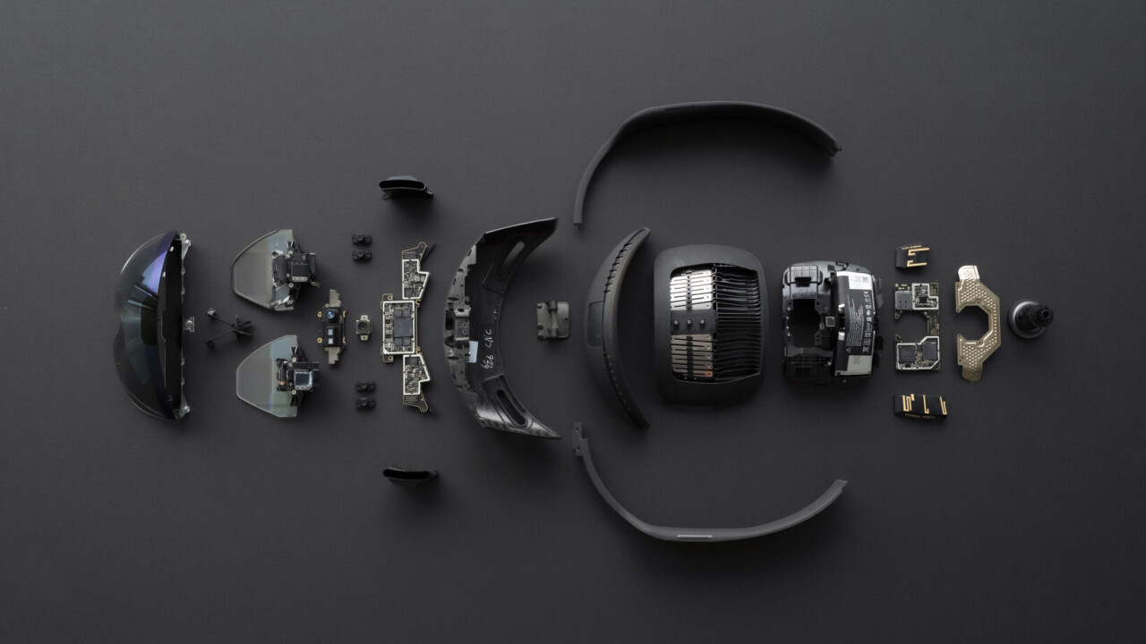


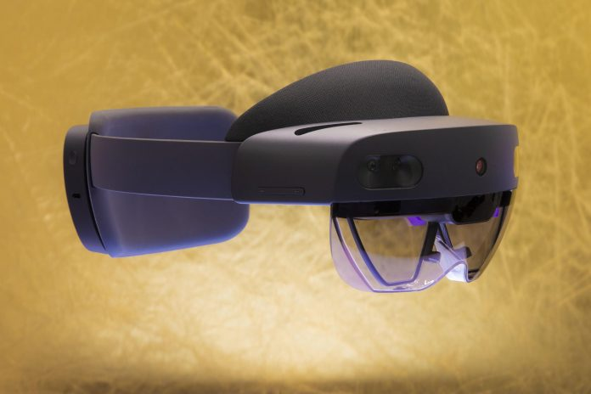

Microsoft HoloLens 2 (1/3)
To HoloLens 2 αποτελεί ένα από τα HMDs τα οποία δημιουργούν ένα μικτό περιβάλλον.
Κατασκευάζεται και παρέχεται από τη Microsoft από το 2019.
Ο χρήστης μπορεί να αλληλεπιδράσει με ποικίλους τρόπους.

Slide 7
Microsoft HoloLens 2 (2/3) Είσοδοι
Αλληλεπίδραση
Αναγνώριση Φωνής
Gaze
Αναγνώριση Χεριού
Ανίχνευση Βλέμματος
Ανίχνευση Κεφαλής
Χειρονομίες
Σκελετός

Slide 8
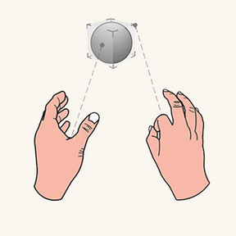
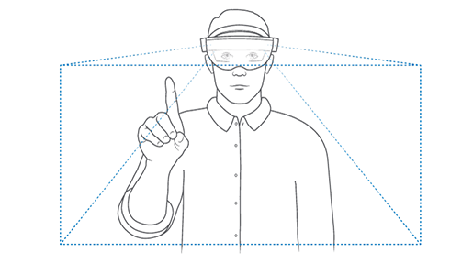
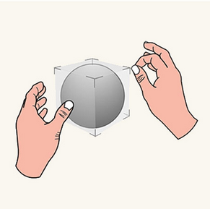
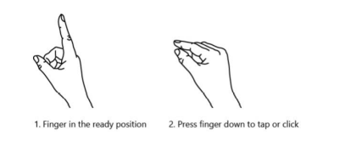
Microsoft HoloLens 2 (3/3) Μηχανισμοί Αλληλεπίδρασης
Κοντινή Αλληλεπίδραση
Μακρινή Αλληλεπίδραση
Πλαίσιο Ανίχνευσης
Air – Tap
Χειρονομία Επικύρωσης

Slide 9
Είναι η αλληλεπίδραση επαρκής;
Το πλαίσιο ανίχνευσης, παρότι σχετικά μεγάλο, παραμένει περιορισμένο.
Ο χρήστης μπορεί να κουράζεται σωματικά λόγω εκτενών κινήσεων του σώματος.
Χωρίς επέκταση, οι υπάρχουσες χειρονομίες είναι περιορισμένες.

Slide 10
Κίνητρο
Η επέκταση της αλληλεπίδρασης του χρήστη μέσω μιας εξωτερικής συσκευής.
Στα πλαίσια της διπλωματικής, η συσκευή είναι ένα smartphone, το οποίο προσφέρει πληθώρα αισθητήρων και εισόδων προς εκμετάλλευση.

Slide 11
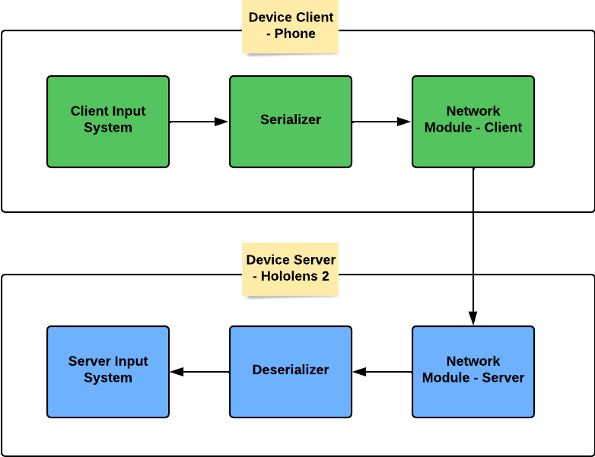

Αρχιτεκτονική - Χαρακτηριστικά Πλαισίου Επικοινωνίας
Επεκτάσιμο
Multi – platform
Εύκολο στη χρήση
Ανάπτυξη XR εφαρμογών

Slide 12
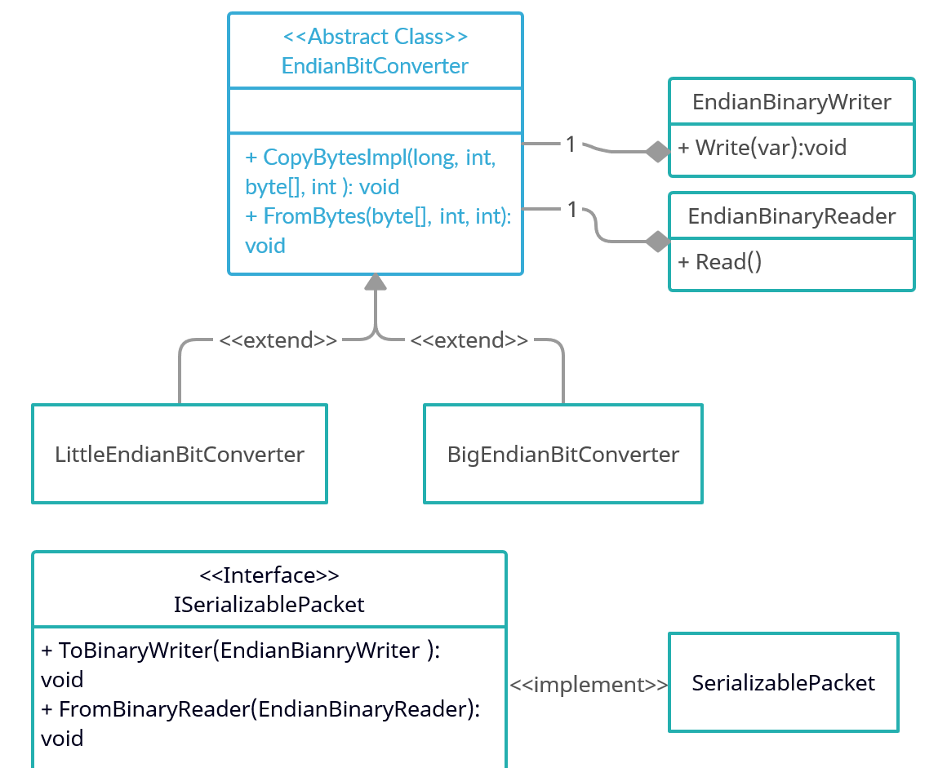
Κωδικοποίηση (Serialization)
Προσαρμόσιμη
Χειρισμός σε bytes
Γρήγορη

Slide 13
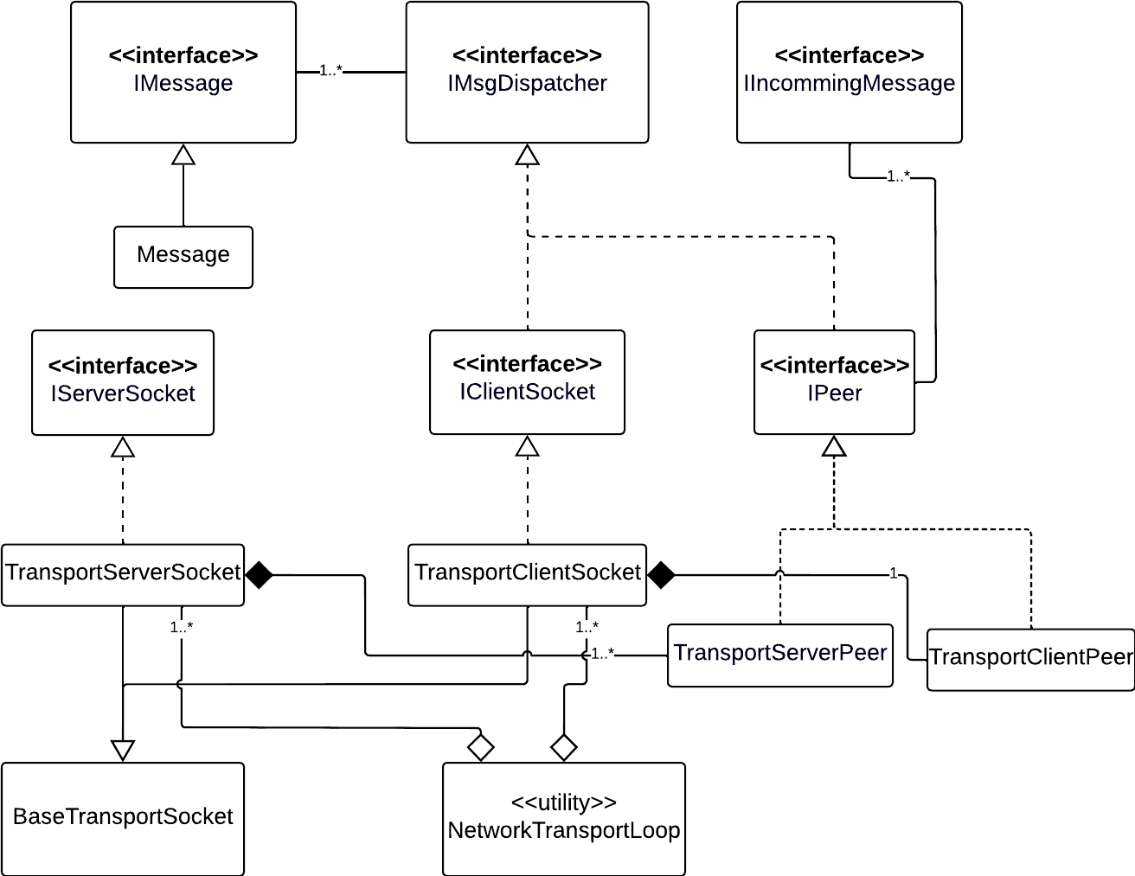
Αρχιτεκτονική - Υλοποίηση Δικτύωσης
Μηνύματα
Σύνδεση – Επικοινωνία
Πρωτόκολλο Μεταφοράς
Ανανέωση
Κωδικός λειτουργίας
Πληροφορία
Πελάτης
Διακομιστής
Σύνδεση
Αμφίδρομη επικοινωνία

Slide 14
Πρωτόκολλα Μεταφοράς
Mirror: Βιβλιοθήκη ανοιχτού κώδικα δικτύωσης που υλοποιεί διάφορα πρωτόκολλα μεταφοράς για
τη Unity
Telepathy
Ignorance
KCP
Telepathy
Ignorance
KCP
TCP implementation
UDP implementation
Fast, reliable protocol
30%-40% latency reduction
10%-20% more bandwidth than TCP
UDP sequenced implementation

Slide 15
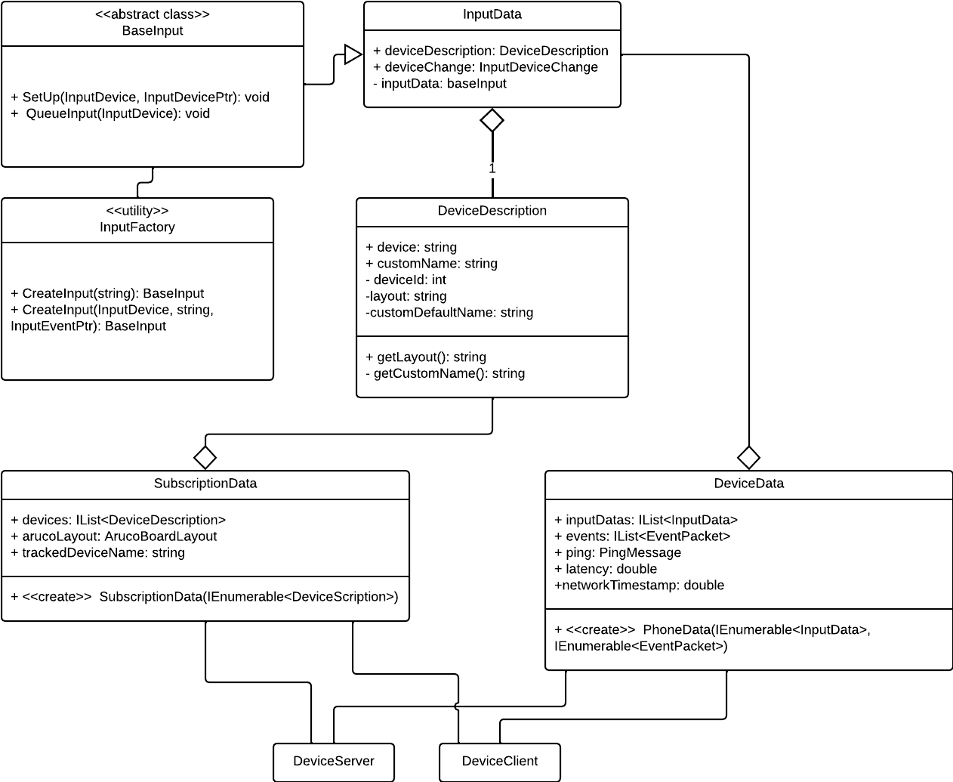
Αρχιτεκτονική - Υλοποίηση Πλαισίου Επικοινωνίας (1/2)
Unity Input System
Ανάγνωση κατάστασης συσκευής
Device Client (Smartphone)
Κωδικοποίηση κατάστασης συσκευής
Διαχωρισμός εισόδου από ενέργεια (action mapping)
Δημιουργία εικονικών συσκευών
Αποστολή στο HoloLens 2
Device Server (HoloLens 2)
Λήψη κατάστασης συσκευής
Δημιουργία εικονικών συσκευών – εισόδων

Slide 16
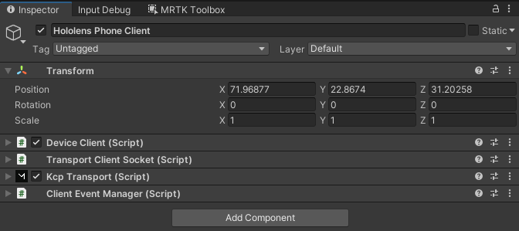
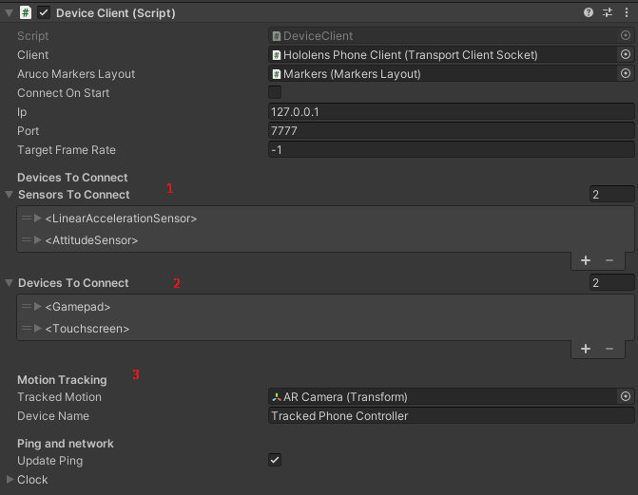
Αρχιτεκτονική - Υλοποίηση Πλαισίου Επικοινωνίας (2/2)
Touchscreen
Gamepad
Gyroscope
Accelerometer
Attitude
Linear Acceleration
Light
Magnetic Field
Pressure
Proximity
Humidity
Ambient Temperature
Step Counter
Button
Gravity
1
2
Συσκευές και αισθητήρες ενός
smartphone

Slide 17
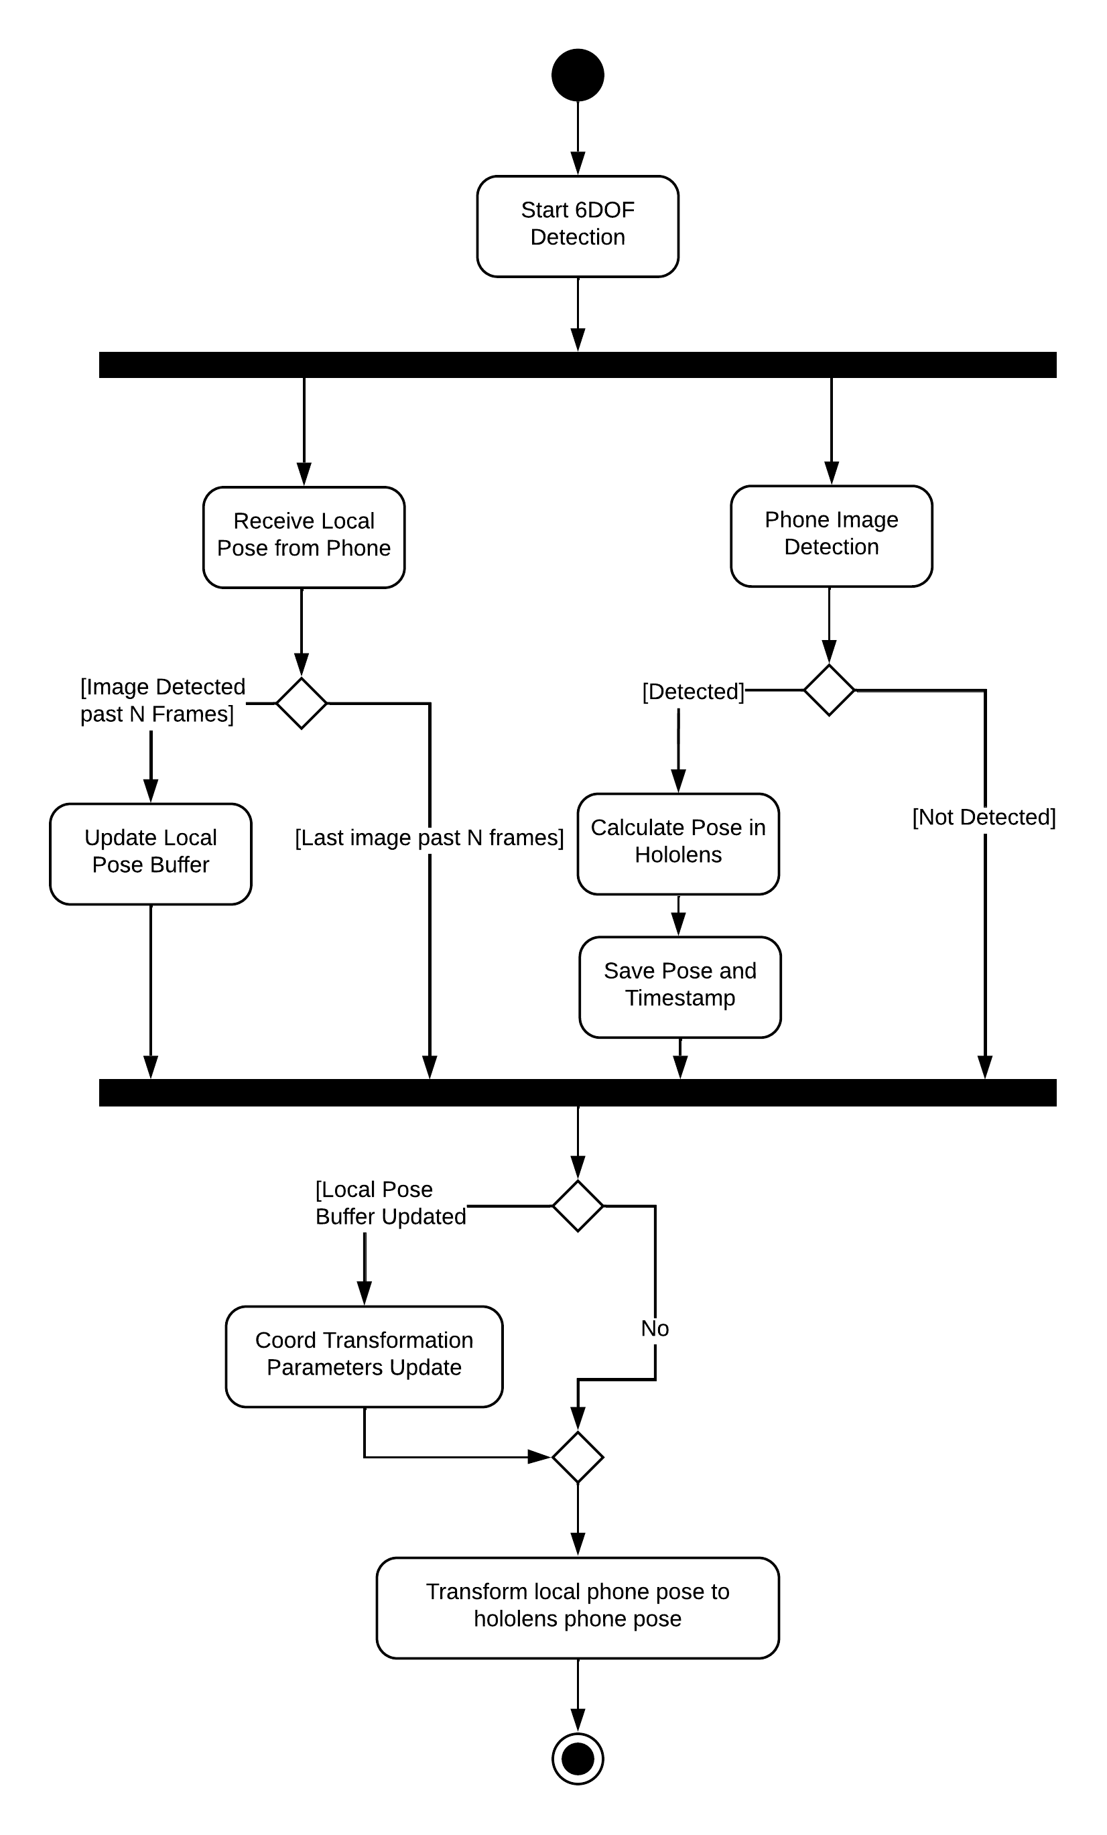
Smartphone ως 6DOF ελεγκτής (1/3)
Visual Odometry
ArUco Tracking
Το κινητό δε χρειάζεται να βρίσκεται συνεχώς στο πλαίσιο ανίχνευσης του HoloLens 2
Ο χρήστης αποκτά μεγαλύτερη ελευθερία κινήσεων
Χρησιμοποιεί και την οθόνη ως επιπλέον είσοδο
Coordinate System Transformation

Slide 18
Smartphone ως 6DOF ελεγκτής (2/3)
6DOF
OpenCV
ARCore
Μετασχηματισμός Συστήματος Συντεταγμένων
OpenCV
Βιβλιοθήκη ανοιχτού κώδικα για υπολογιστική όραση
ARCore
Βιβλιοθήκη της Google για δημιουργία AR εφαρμογών σε Android ή iOS
Χρησιμοποιείται για τον εντοπισμό δεικτών ArUco
Αξιοποιείται για τον υπολογισμό της πόζας του κινητού στο τοπικό σύστημα αναφοράς μέσω VIO και SLAM

Slide 19
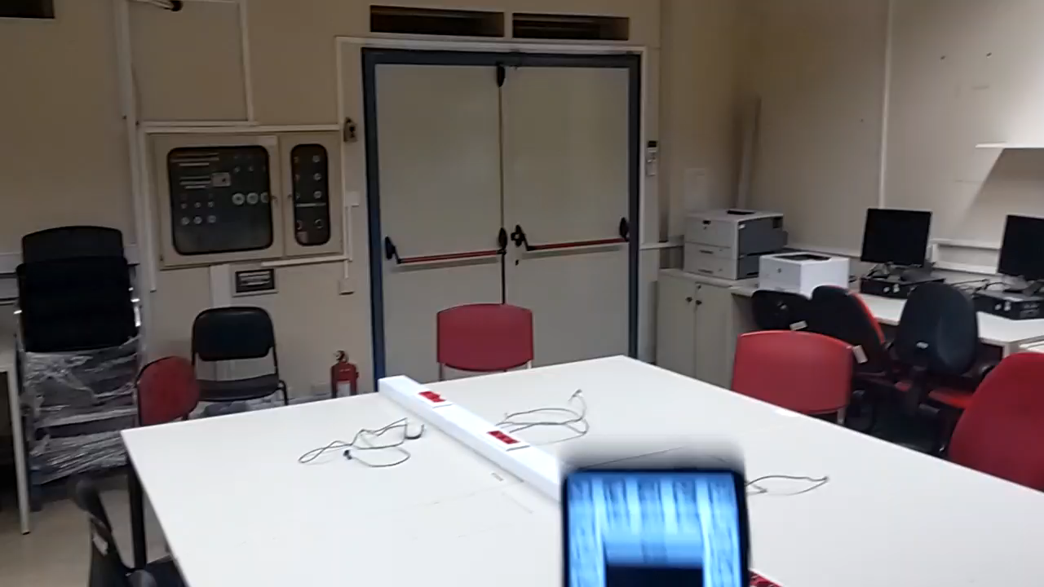
Smartphone ως 6DOF ελεγκτής (3/3)
Προβλήματα
ARCore Performance
Καθυστέρηση δικτύου
Χάνει εύκολα την ανίχνευση
Αν δεν υπάρχουν σημεία ενδιαφέροντος κολλάει
Λόγω του δικτύου είναι δύσκολος ο συγχρονισμός μεταξύ θέσης και προσανατολισμού κινητού και θέσης και προσανατολισμού από ArUco
Αλλάζει συχνά την τοπική αρχή αναφοράς
Android
Οι συσκευές Android παράγονται από διάφορους κατασκευαστές. Η βαθμονόμηση τέτοιων συσκευών είναι πιο γενική και χειρότερη από ότι θα έβρισκε κάποιος σε μια συσκευή iPhone
Θόρυβος από αισθητήρες, ανάλογα μα την ποιότητα και το κόστος του κινητού
Ακόμα και η λύση που προτάθηκε χρειάζεται κάποιο χρόνο για να σταθεροποιηθεί
Καθυστέρηση για την ανίχνευση ArUco

Slide 20
Αξιολόγηση μιας πρωτότυπης αλληλεπίδρασης
Απόκριση Χρόνου
Απόκριση Στόχων
Ο χρήστης καλείται να επιλέξει 20 στόχους σε όσο χρόνο θέλει
Καταγράφεται ο χρόνος εντοπισμού (μέση τιμή) του επόμενου στόχου
Καταγράφεται ο χρόνος επιλογής (μέση τιμή) του επόμενου στόχου αφού εντοπισθεί
Ο χρήστης έχει 45 δευτερόλεπτα να επιλέξει όσους περισσότερους στόχους μπορεί
Καταγράφεται ο συνολικός αριθμός των στόχων που επέλεξε
Στο τέλος της διπλωματικής διεξάχθηκε ένα πείραμα με σκοπό τη σύγκριση ενός εξωγενή τρόπου αλληλεπίδρασης (κινητό) και ενός ενδογενή (air-tap).
Οι συμμετέχοντες καλούνται να επιλέξουν απομακρυσμένους τυχαίους στόχους χρησιμοποιώντας ως δείκτη το gaze (δείκτης κεφαλή) και ως επικύρωση:
Το air-tap
Ένα κλικ στο κινητό
Εκτελούν δύο διαφορετικές δραστηριότητες, από τις οποίες καταγράφονται δεδομένα και αποθηκεύονται σε μια βάση Firebase Realtime Database της Google.
Τα πειράματα διεξάχθηκαν τον Αύγουστο και Σεπτέμβριο του 2022. Ο μέσος όρος ηλικίας είναι 27.75, με 25 συμμετέχοντες.
Με τα δεδομένα που προκύπτουν πραγματοποιούνται στατιστικές αναλύσεις
για τα 3 διαφορετικά μεγέθη
Η στατιστική ανάλυση γίνεται με το paired samples test.

Slide 21
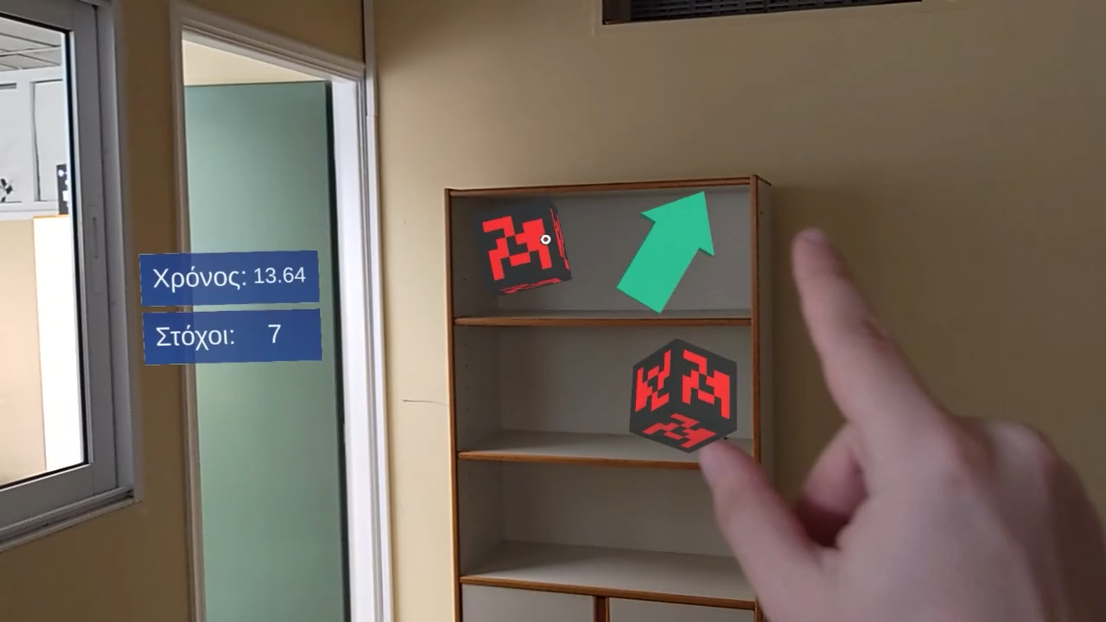

Slide 22
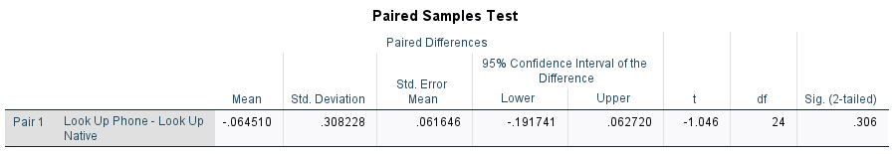
Απόκριση Χρόνου – Χρόνος Εντοπισμού
Υπόθεση: Ο χρήστης κοιτάει γρηγορότερα το στόχο όταν χρησιμοποιεί ως ελεγκτή το κινητό αντί για το air-tap.
Η χρήση του κινητού ως ελεγκτή δε φαίνεται να μείωσε το χρόνο που χρειάζεται ο χρήστης να κοιτάξει τον επόμενο στόχο (0.065 ± 0.062 s [μέση τιμή ± τυπικό σφάλμα]), διότι το αποτέλεσμα δεν ήταν στατιστικά σημαντικό (95% CI), t(24) = -1.045, p = 0.306.

Slide 23
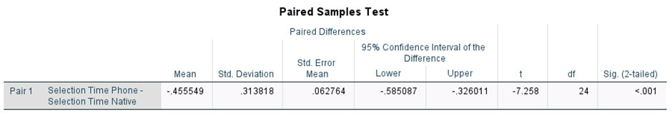
Απόκριση Χρόνου – Χρόνος Επιλογής
Υπόθεση: Ο χρήστης επιλέγει γρηγορότερα το στόχο όταν χρησιμοποιεί ως ελεγκτή το κινητό αντί για το air-tap.
Η χρήση του κινητού ως ελεγκτή μείωσε το χρόνο που χρειάζεται ο χρήστης να επιλέξει τον επόμενο στόχο κατά 0.46 ± 0.063 s [μέση τιμή ± τυπικό σφάλμα], αποτέλεσμα το οποίο είναι στατιστικά σημαντικό (95% CI), t(24) = -7.258, p < 0.001

Slide 24
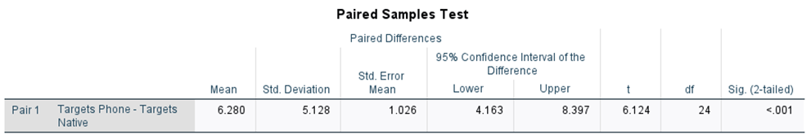
Απόκριση Στόχων
Υπόθεση: Ο χρήστης επιλέγει περισσότερους στόχους όταν χρησιμοποιεί ως ελεγκτή το κινητό αντί για το air-tap.
Η χρήση του κινητού ως ελεγκτή αύξησε τους στόχους που επιλέγει ο χρήστης κατά 6.28 ± 1.03 [μέση τιμή ± τυπικό σφάλμα], αποτέλεσμα το οποίο είναι στατιστικά σημαντικό (95% CI), t(24) = 6.124, p < 0.001

Slide 25
Ερωτηματολόγιο Μη επίσημο – Βασισμένο σε NASA – TLX
[1:Κινητό, 5:Air-tap] – 3 πρώτες ερωτήσεις [1:Καθόλου ενόχληση, 5: Αισθάνθηκα έντονη ενόχληση] – 1 ερώτηση
Ερώτηση | Αποτέλεσμα
Νοητική κούραση | 3.08
Σωματική κούραση | 3.68
Επίτευξη στόχου | 1.16
Ενόχληση / ανασφάλεια | 1

Slide 26
Σύνοψη
Υλοποίηση πλαισίου επικοινωνίας μεταξύ smartphone και HoloLens 2
Επέκταση της αλληλεπίδρασης
Smartphone ως 6DOF ελεγκτής
Πείραμα με στατιστικά σημαντικά αποτελέσματα

Slide 27
Μελλοντικές Προεκτάσεις
Ανάπτυξη εφαρμογών που αξιοποιούν το πλαίσιο
Βελτίωση του 6DOF Ελεγκτή
Για περιήγηση περιβάλλοντος – (μουσεία, εκθέσεις)
Για παιχνίδια (γρήγορος ρυθμός, ελευθερία κινήσεων)
Περαιτέρω έρευνα για άλλες αλληλεπιδράσεις (χρήση αισθητήρων, οθόνης κινητού)
Χρήση Bluetooth ή Wi-fi Direct για βελτίωση της καθυστέρησης
Βελτίωση του αλγορίθμου τοπικής ανίχνευσης του κινητού (VIO, SLAM)
Βελτίωση της καθυστέρησης ανίχνευσης των δεικτών ArUco
Ανάπτυξη ελεγκτή σε άλλη συσκευή (π.χ. ένα γάντι)

Slide 28

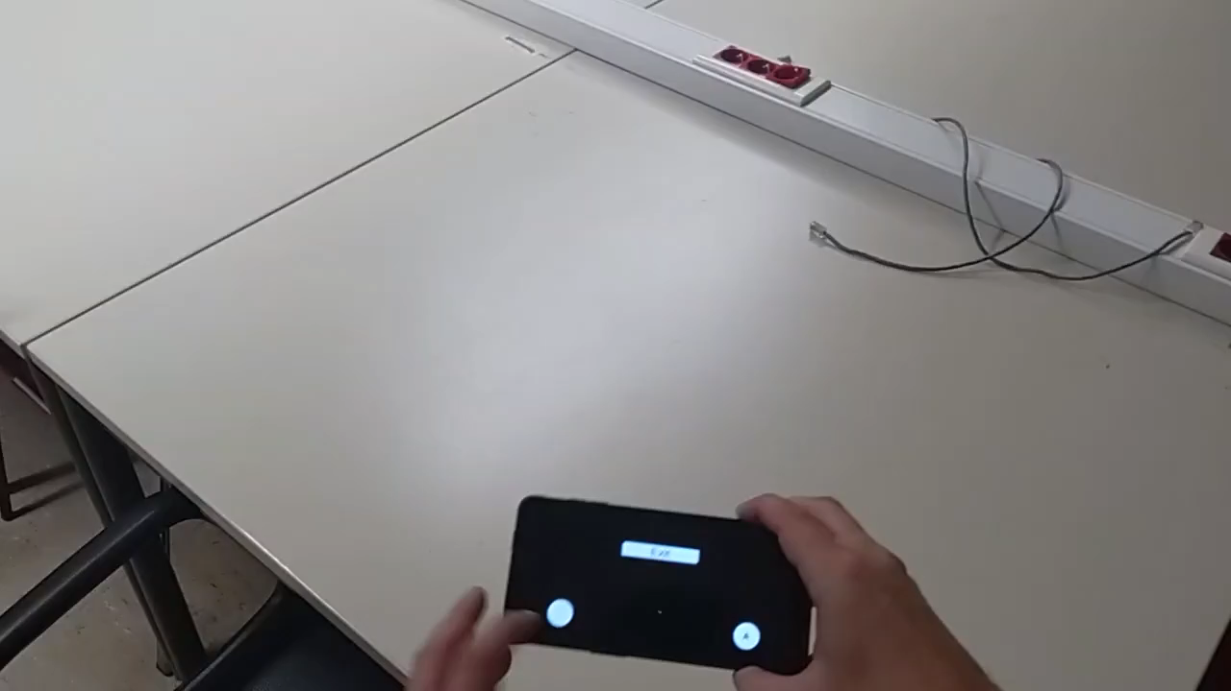
Σας ευχαριστώ!

